Slide 1


Slide 2







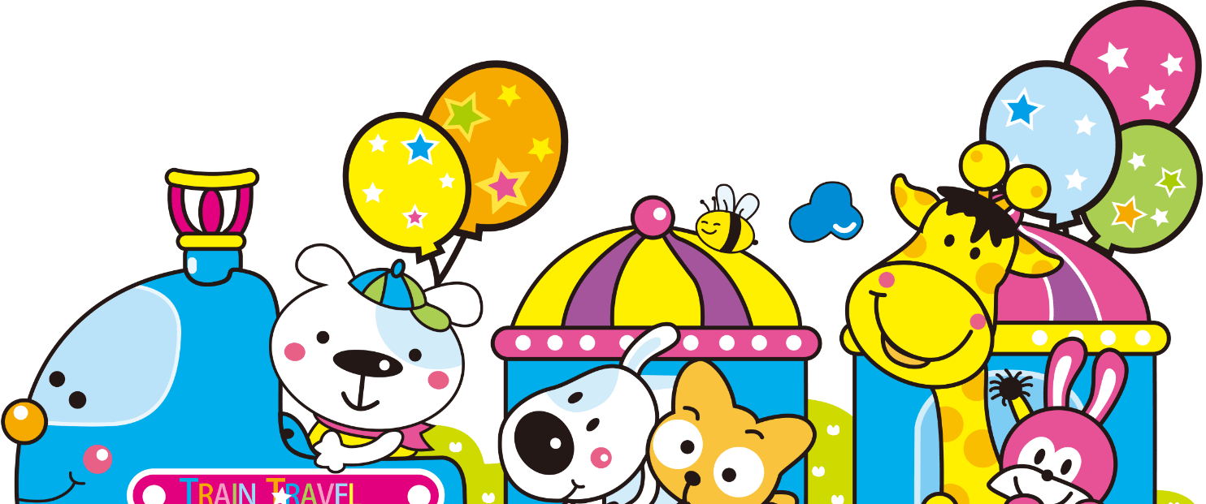
Khởi động

Slide 3
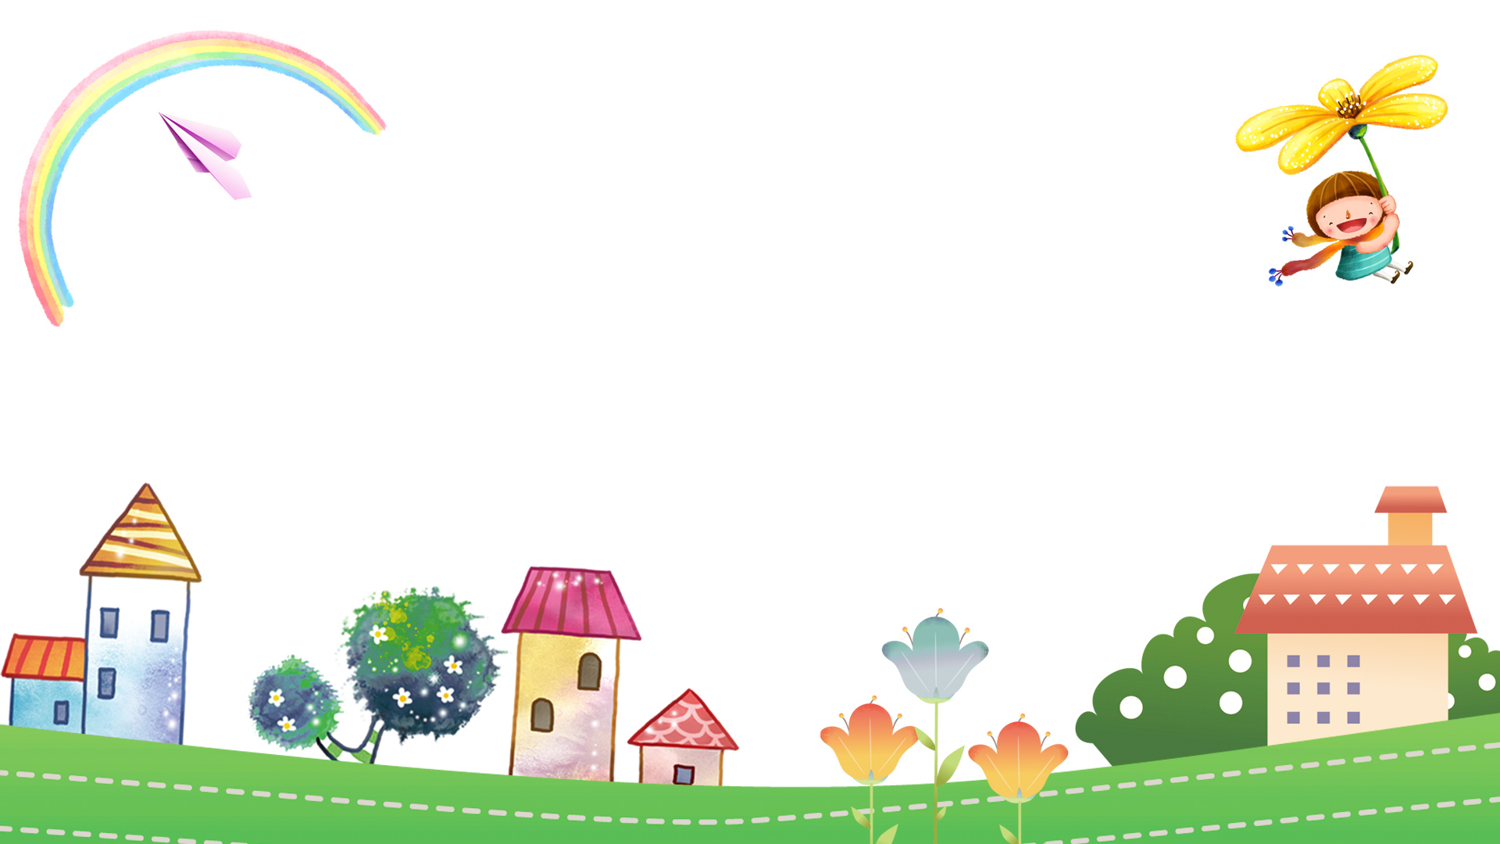
Bài 4
Chú bé chăn cừu

Slide 4
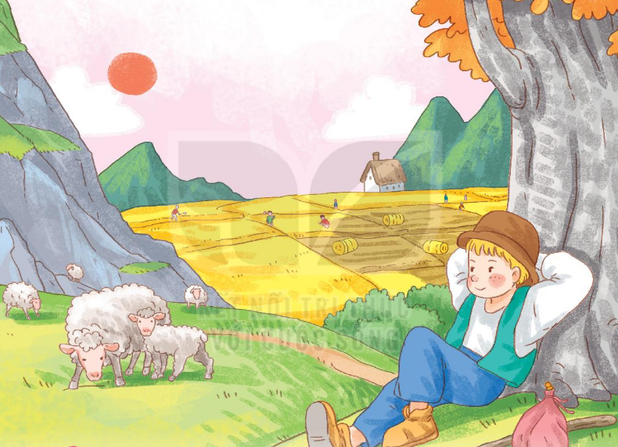
1. Quan sát tranh và nói về con người, cảnh vật trong tranh

Slide 5





Lắng nghe đọc mẫu
TAY DÒ
TAI NGHE
MẮT DÕI

Slide 6





Chú ý đọc đúng lời người kể và lời nhân vật, ngắt giọng, nhấn giọng đúng chỗ

Slide 7

Chú bé chăn cừu
Có một chú bé chăn cửu thường thả cừu gần chân núi. Một hôm thấy buồn quá, chú nghĩ ra một trò đùa cho vui. Chú giả vờ kêu toáng lên:
- Sói! Sói! Cứu tôi với!
Nghe tiếng kêu cứu, mấy bác nông dân đang làm việc gần đấy tức tốc chạy tới. Nhưng họ không thấy sói đâu. Thấy vậy, chú khoái chí lắm.
Mấy hôm sau, chú lợi bày ra trò ấy. Các bác nông dân lại chạy tới. Rồi một hôm, sói đến thật. Chú hốt hoảng kêu gào xin cứu giúp. Các bác nông dân nghĩ là chú lại lừa mình, nên vẫn thản nhiên làm việc. Thế là sói thỏa thuê ăn thịt hết cả đàn cừu.
(Theo Ngụ ngôn Ê-dốp)

Slide 8
Giải nghĩa từ
Tức tốc :(làm việc gì) ngay lập tức, vì rất gấp.

Slide 9
Giải nghĩa từ
Thản nhiên: có dáng vẻ tự nhiên như thường, coi như không có gì xảy ra.

Slide 10
Giải nghĩa từ
Thỏa thuê: rất thoả, được tha hồ theo như ý muốn.

Slide 11
Chú bé chăn cừu
Có một chú bé chăn cửu thường thả cừu gần chân núi. Một hôm thấy buồn quá, chú nghĩ ra một trò đùa cho vui. Chú giả vờ kêu toáng lên:
- Sói! Sói! Cứu tôi với!
Nghe tiếng kêu cứu, mấy bác nông dân đang làm việc gần đấy tức tốc chạy tới. Nhưng họ không thấy sói đâu. Thấy vậy, chú khoái chí lắm.
Mấy hôm sau, chú lợi bày ra trò ấy. Các bác nông dân lại chạy tới. Rồi một hôm, sói đến thật. Chú hốt hoảng kêu gào xin cứu giúp. Các bác nông dân nghĩ là chú lại lừa mình, nên vẫn thản nhiên làm việc. Thế là sói thỏa thuê ăn thịt hết cả đàn cừu.
Đọc nối tiếp câu
(Theo Ngụ ngôn Ê-dốp)

Slide 12
Chú bé chăn cừu
Có một chú bé chăn cửu thường thả cừu gần chân núi. Một hôm thấy buồn quá, chú nghĩ ra một trò đùa cho vui. Chú giả vờ kêu toáng lên:
- Sói! Sói! Cứu tôi với!
Nghe tiếng kêu cứu, mấy bác nông dân đang làm việc gần đấy tức tốc chạy tới. Nhưng họ không thấy sói đâu. Thấy vậy, chú khoái chí lắm.
Mấy hôm sau, chú lợi bày ra trò ấy. Các bác nông dân lại chạy tới. Rồi một hôm, sói đến thật. Chú hốt hoảng kêu gào xin cứu giúp. Các bác nông dân nghĩ là chú lại lừa mình, nên vẫn thản nhiên làm việc. Thế là sói thỏa thuê ăn thịt hết cả đàn cừu.
1
2
Đọc nối tiếp đoạn
(Theo Ngụ ngôn Ê-dốp)

Slide 13



Luyện đọc theo nhóm
Tiêu chí đánh giá
Yêu cầu
Phân công đọc theo đoạn
Khi bạn đọc phải dò theo bạn.
- Cùng nhau tìm hiểu từ chưa biết
1
Đọc đúng
2
Đọc to, rõ
3
Ngắt, nghỉ đúng chỗ

Slide 14
Chú bé chăn cừu
Có một chú bé chăn cửu thường thả cừu gần chân núi. Một hôm thấy buồn quá, chú nghĩ ra một trò đùa cho vui. Chú giả vờ kêu toáng lên:
- Sói! Sói! Cứu tôi với!
Nghe tiếng kêu cứu, mấy bác nông dân đang làm việc gần đấy tức tốc chạy tới. Nhưng họ không thấy sói đâu. Thấy vậy, chú khoái chí lắm.
Mấy hôm sau, chú lợi bày ra trò ấy. Các bác nông dân lại chạy tới. Rồi một hôm, sói đến thật. Chú hốt hoảng kêu gào xin cứu giúp. Các bác nông dân nghĩ là chú lại lừa mình, nên vẫn thản nhiên làm việc. Thế là sói thỏa thuê ăn thịt hết cả đàn cừu.
1
2
(Theo Ngụ ngôn Ê-dốp)

Slide 15

Luyện đọc toàn bài
Tiêu chí đánh giá
1
Đọc đúng
2
Đọc to, rõ
3
Ngắt, nghỉ đúng chỗ
4
Đọc và nhấn giọng
phù hợp

Slide 16
Chú bé chăn cừu
Có một chú bé chăn cừu thường thả cừu gần chân núi. Một hôm thấy buồn quá, chú nghĩ ra một trò đùa cho vui. Chú giả vờ kêu toáng lên:
- Sói! Sói! Cứu tôi với!
Nghe tiếng kêu cứu, mấy bác nông dân đang làm việc gần đấy tức tốc chạy tới. Nhưng họ không thấy sói đâu. Thấy vậy, chú khoái chí lắm.
Mấy hôm sau, chú lợi bày ra trò ấy. Các bác nông dân lại chạy tới. Rồi một hôm, sói đến thật. Chú hốt hoảng kêu gào xin cứu giúp. Các bác nông dân nghĩ là chú lại lừa mình, nên vẫn thản nhiên làm việc. Thế là sói thỏa thuê ăn thịt hết cả đàn cừu.
(Theo Ê-dốp)

Slide 17
Trả lời câu hỏi

Slide 18



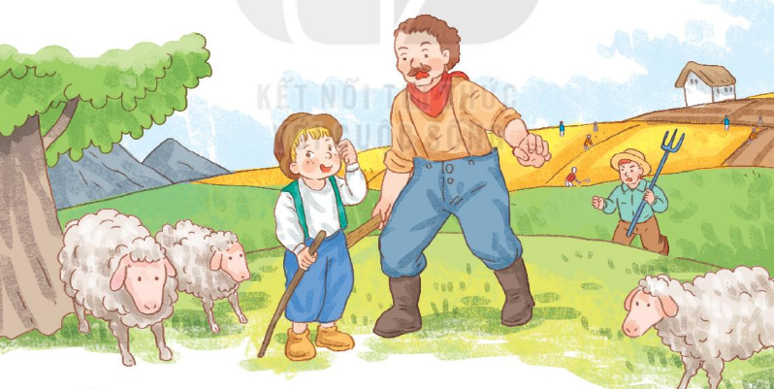

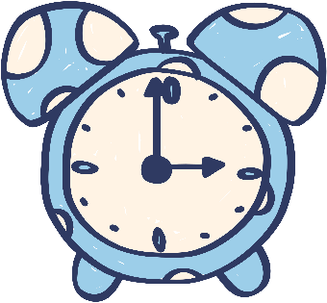
a. Ban đầu, nghe tiếng kêu cứu, mấy bác nông dân đã làm gì?
Ban đầu, nghe tiếng kêu cứu, các bác nông dân đang làm việc gần đấy tức tốc chạy tới.

Slide 19



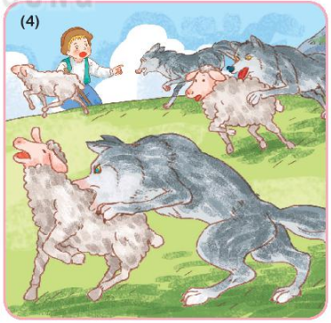


b. Vì sao bầy sói có thể thỏa thuê ăn thịt đàn cừu?
Các bác nông dân tưởng chú bé chăn cừu nói dối nên đã không chạy tới giúp cậu đuổi đàn cừu nữa. Vì thế bầy sói thỏa thuê ăn thịt đàn cừu.

Slide 20



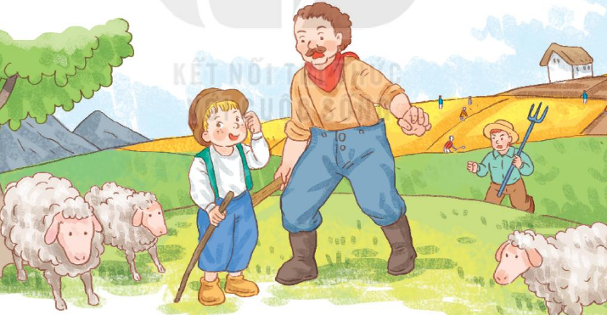



c. Em rút ra được bài học gì sau câu chuyện này?

Slide 21

4. Viết vào vở câu trả lời c ở mục 3
Em nghĩ ςằng chúng ta không nên
nói dối mọi người xung quanh mình.

Slide 22
Tạm biệt các em!

